Slide 1
Bài 8. Thế giới đa dạng của thông tin
NÓI VÀ NGHE:
THẢO LUẬN VỀ VĂN BẢN NỘI QUY HOẶC VĂN BẢN HƯỚNG DẪN NƠI CÔNG CỘNG

Slide 2
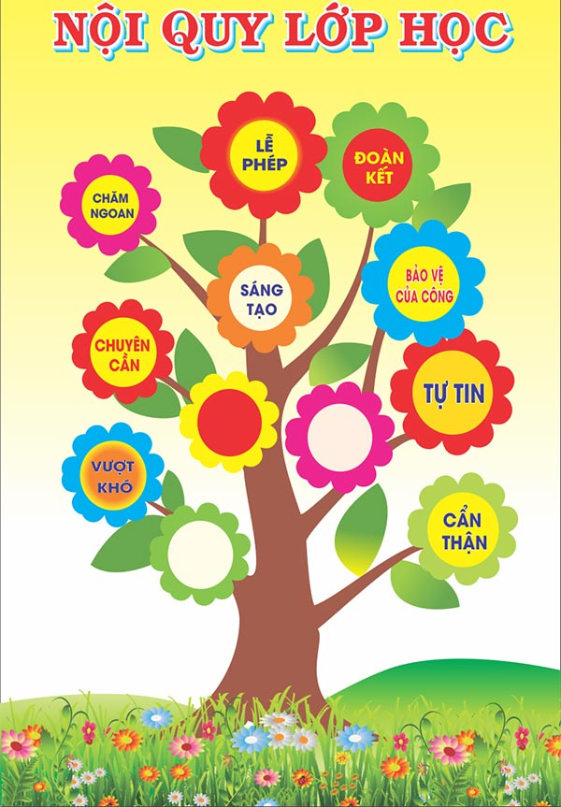

Slide 3
1. Chuẩn bị nói và nghe
a. Chuẩn bị nói
* Lựa chọn đề tài
Lựa chọn văn bản đã hoàn thành trong phần viết.
* Tìm ý và sắp xếp ý
Nhận xét chung về hình thức văn bản: tiêu đề, bố cục, in đậm, in hoa, in nghiêng, đề mục…
Nhận xét tính hợp lý của các điều khoản, bổ sung những điểm có thể hoàn thiện hơn.
* Xác định từ ngữ then chốt
Theo tôi, theo ý kiến của tôi, văn bản này đã quy định, những điều khoản trong văn bản…
* Phương tiện hỗ trợ
Văn bản đã soạn thảo và trình bày trên giấy.
b. Chuẩn bị nghe
Người nghe đọc lại các yêu cầu đối với văn bản nội quy, lắng nghe người nói giới thiệu về văn bản

Slide 4
2. Thảo luận
a.Yêu cầu người nói và người nghe
Người nói
* Trình bày ý kiến:
- Mở đầu: Trước khi trình bày nội dung chính, cần thuyết minh cụ thể mục đích và bối cảnh sử dụng của văn bản nội quy hoặc văn bản hướng dẫn nơi công cộng.
- Triển khai: Kết hợp giữa phần nói và phần trình chiếu văn bản, bảng biểu, sơ đồ, hình ảnh…
- Kết luận: Nhấn mạnh các điểm mấu chốt cần được trao đổi, thảo luận thêm.
*Tiếp thu trao đổi:
- Thể hiện tinh thần cầu thị.
- Bảo vệ ý kiến của mình, làm rõ thêm những điều khiến người nghe băn khoăn.
Người nghe
- Nắm bắt đúng nội dung ý kiến của người nói.
- Nêu nhận xét về ý kiến tham gia thảo luận.
- Đặt câu hỏi để người nói làm rõ thêm về ý kiến đã phát biểu.

Slide 5

3.Thảo luận

Slide 6
STT | Nội dung đánh giá | Kết quả
 |  | Đạt | Chưa đạt
1 | Nêu được những yêu cầu về thể thức đối với một văn bản nội quy hoặc văn bản hướng dẫn nơi công cộng.
2 | Nêu được nhận xét xác đáng về ưu điểm, nhược điểm của văn bản đưa ra thảo luận.
3 | Các ý tưởng được trình bày một cách rõ ràng và thuyết phục.
4 | Các phương tiện phi ngôn ngữ được sử dụng hợp lí.
5 | Thực hiện việc đối thoại với người nghe trên tinh thần hợp tác, tạo ra không khí thảo luận cởi mở, có tính xây dựng.
6 | Thống nhất được với những người tham gia thảo luận về phương án sửa chữa, hoàn thiện văn bản.

